Slide 1

The Spirit Of The Internet

Slide 2
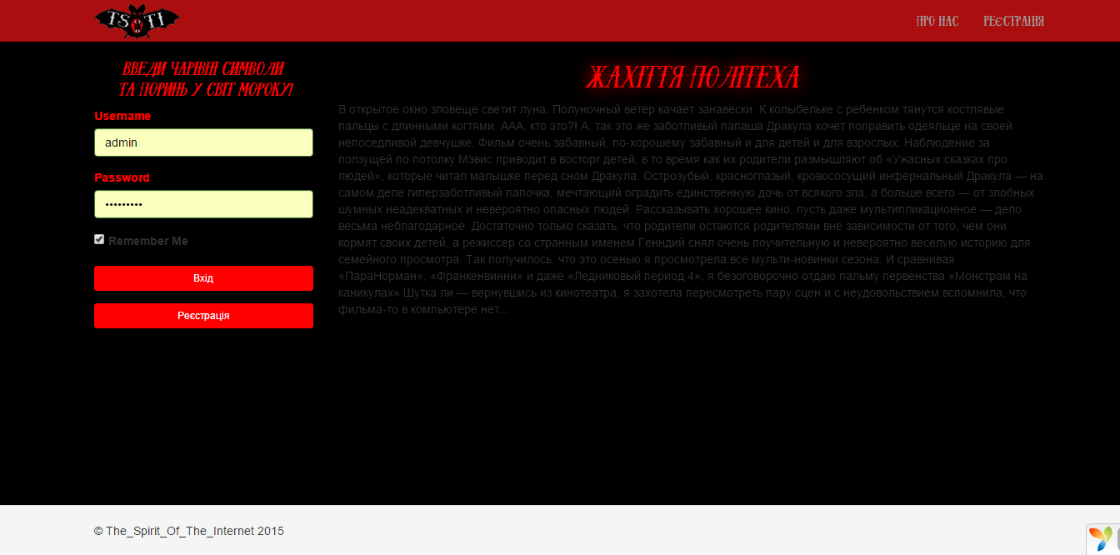

Slide 3
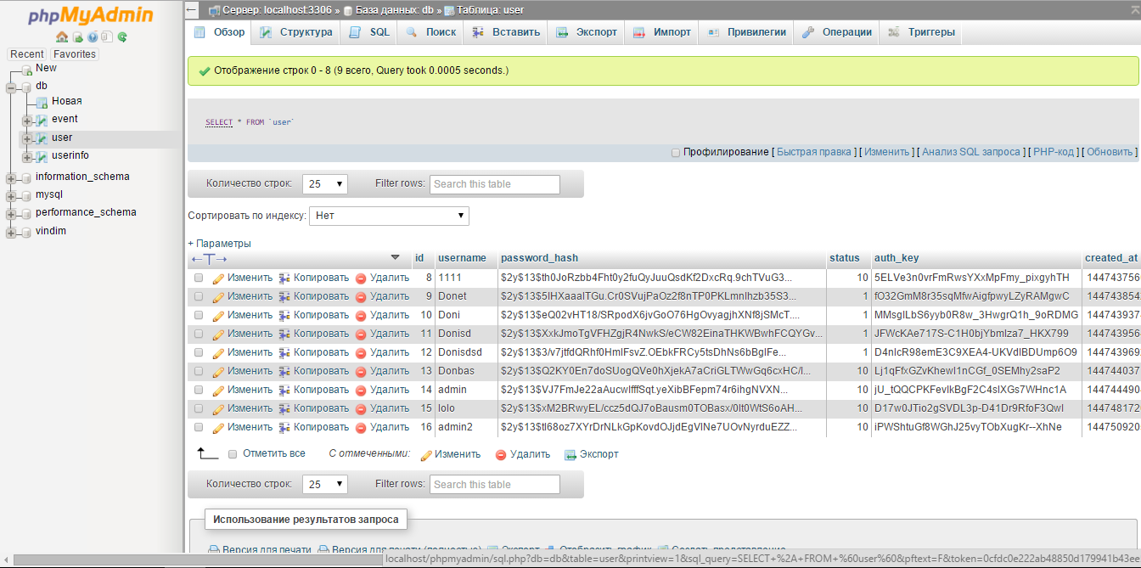
БАЗА ДАННИХ
В ході розробки продукту, було підключено базу данних користувачів.
Підготевлена база також для пошуку друзів, магазину та в перспективі блогу.

Slide 4
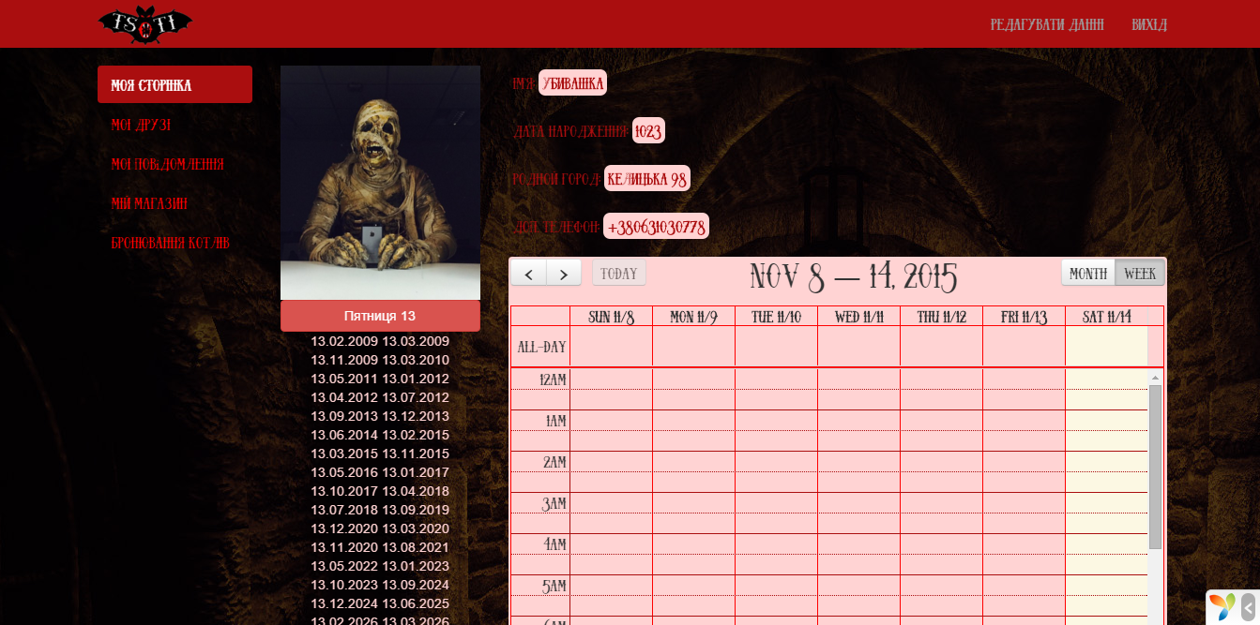

Slide 5
Сайт було зроблено з використання bootstrap, тому сайт є повністю адаптивним для будь яких гаджетів.
Був зроблений акцент на календар та окреме виділення всіх п’ятниць 13го на наступні кілька років.
Оригiнальнiсть ідеї полягає в тому, шо у будь якого відвідувача нашого сайту, якщо він, певна річ, монстр, може ввести дані та створити всій профіль.
В каландарі можна ввести дані та плани на місяць, день та годину будь якого дня поточного року.

Slide 6
<?php
use yii\helpers\Html;
use yii\helpers\Url;
use yii\bootstrap\Nav;
$this->title = Yii::$app->user->identity->username;
?>
<div class="row">
<div class="col-sm-2">
<?=
Nav::widget([
'items' => [
[ 'label' => 'Моя сторiнка', 'url' => ['site/user'], ],
[ 'label' => 'Моi Друзi', 'url' => ['site/friends'], ],
[ 'label' => 'Моi Повідомлення', 'url' => ['site/chat'], ],
[ 'label' => 'Мiй Магазин', 'url' => ['site/store'], ],
[ 'label' => 'Бронювання котлiв', 'url' => ['site/hostel'], ],
],
]);
?>
</div>
<div class="col-sm-10">
<?= $content ?>
</div>
</div>
Даний код створює меню та керує даними профілю користувача.

Slide 7
</div>
<?php
use yii\helpers\Html;
use yii\widgets\ActiveForm;
?>
<div class="main-reg">
<?php $form = ActiveForm::begin(); ?>
<?= $form->field($model, 'username') ?>
<?= $form->field($model, 'email') ?>
<?= $form->field($model, 'password')->passwordInput() ?>
<div class="form-group">
<?= Html::submitButton('Регистрация', ['class' => 'btn btn-primary']) ?>
</div>
<?php ActiveForm::end(); ?>
</div>
На даному слайді можна побачити кодвідображення форми, який знаходиться в views, що дає таку можливість, як валідація данних та перевірка на доступність данних.
Функціонал даного коду реалізований в контролері та моделі, в яку вносить зміну дана форма.

Slide 8
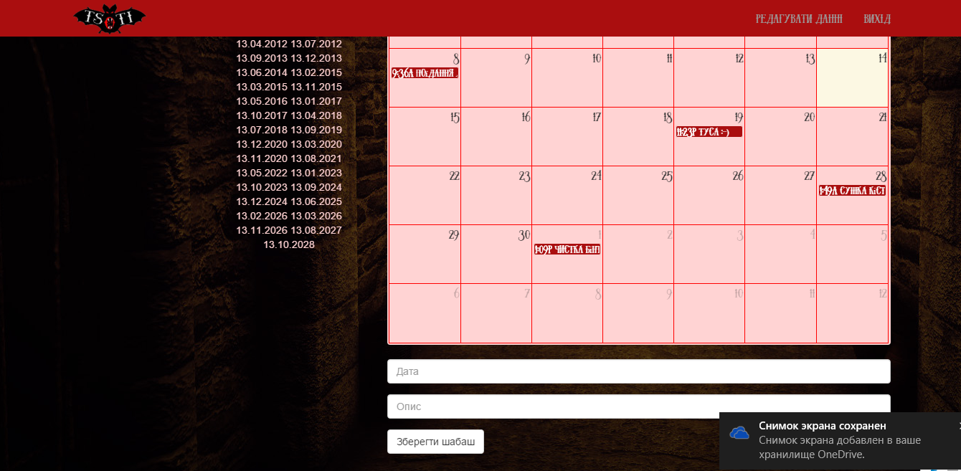

Slide 9
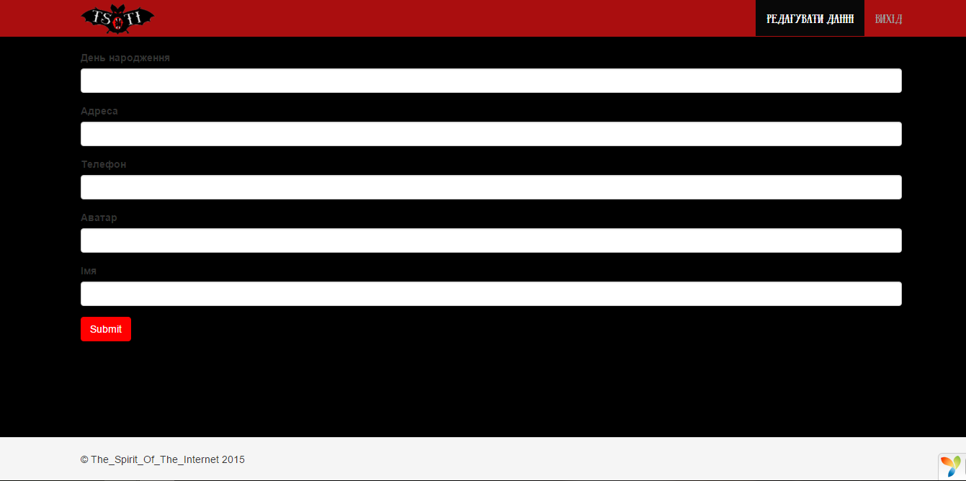
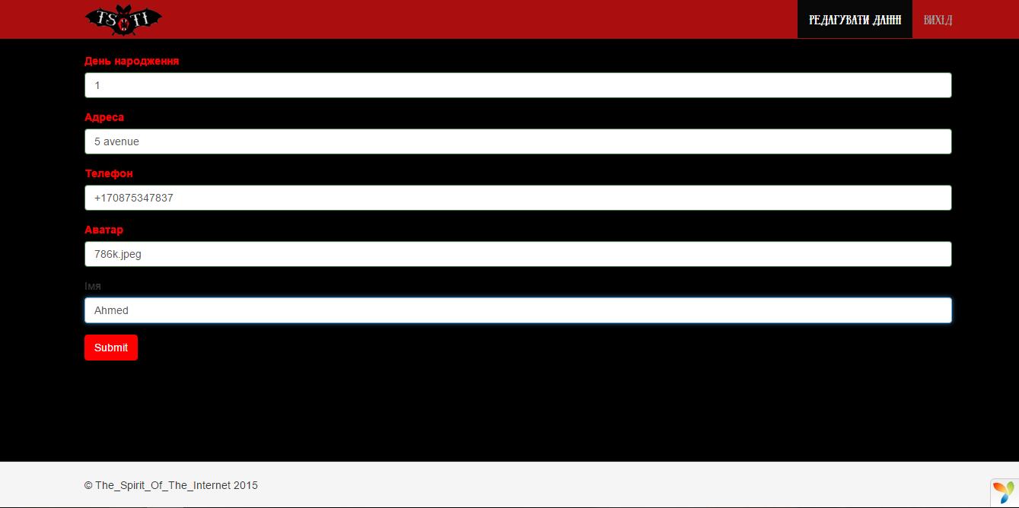
Дані профілю можна редагувати у будь який час. Нижче приведений приклад як це відбувається. Врахована правильність введення даних, а зокрема, логіну акаунту.

Slide 10
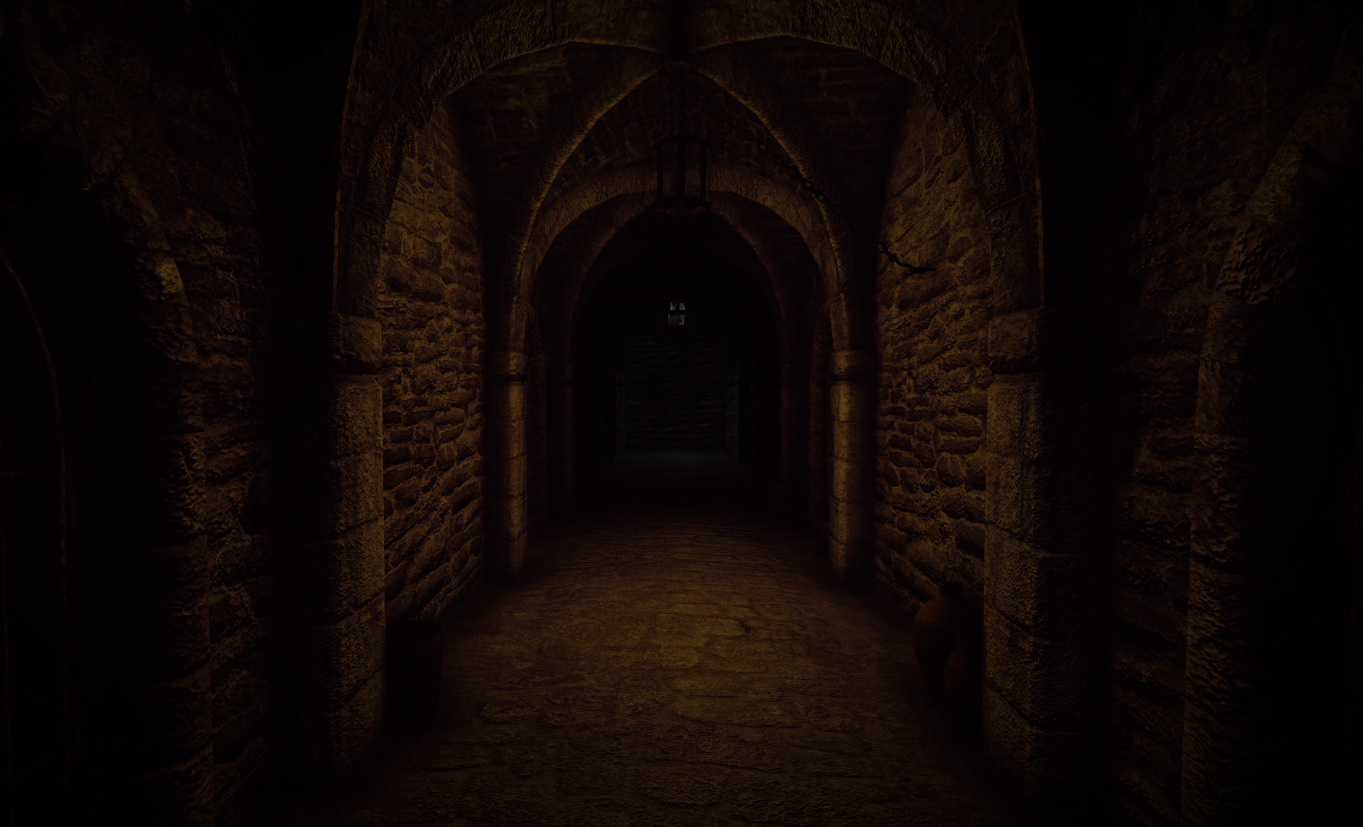
Дякуємо за увагу!

